Slide 1
数学知识
梁浩

Slide 2
OI中的数学
取模、模意义下......
排列组合与计数
数论函数、莫比乌斯反演
矩阵、行列式
......

Slide 3
取模
(a+b) mod p=(a mod p + b mod p) mod p
(a-b) mod p=(a mod p - b mod p) mod p
(a*b) mod p=(a mod p * b mod p) mod p
负数取模？
加p直到0~p-1内。

Slide 4

欧拉定理
$a^{φ(p)}≡1 \left(mod p\right), \left(a,p\right)=1$
$φ\left(x\right)=x\left(1−\frac{1}{p_{1}}\right)\left(1−\frac{1}{p_{2}}\right)⋯\left(1−\frac{1}{p_{n}}\right)$
$φ\left(x\right)=p_{1}^{q_{1}−1}\left(p_{1}−1\right)×p_{2}^{q_{2}−1}\left(p_{2}−1\right)×⋯×p_{n}^{q_{n}−1}\left(p_{n}−1\right)$
$a×a^{φ\left(p\right)−1}≡1 \left(mod p\right)$

Slide 5
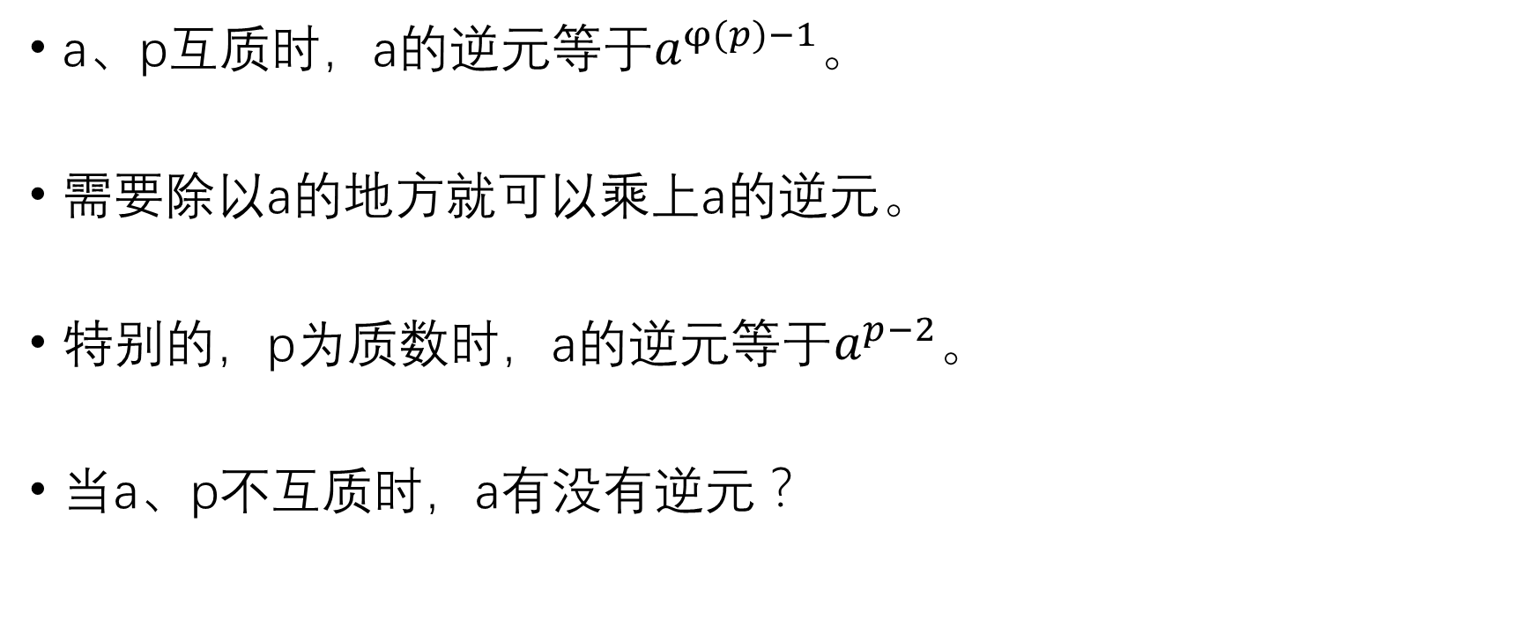
乘法逆元
a、p互质时，a的逆元等于$a^{φ(p)−1}$。
需要除以a的地方就可以乘上a的逆元。
特别的，p为质数时，a的逆元等于$a^{p−2}$。
当a、p不互质时，a有没有逆元？

Slide 6
预处理逆元
令inv[i]为i在mod p 下的乘法逆元。
inv[p mod i] * (p mod i) = 1 (mod p)
inv[p mod i] * (p – p/i * i) = 1 (mod p)
inv[p mod i] *(-p/i) *i = 1 (mod p)
inv[i]= inv[p mod i] *(-p/i) (mod p)

Slide 7
欧几里得
gcd (a, b) = gcd (b, a % b)
时间复杂度？
两次之内有一个数会至少减半——O(log n)

Slide 8
扩展欧几里得
求方程x*a + y*b = gcd(a, b)的一组解。
a=0时，gcd(a, b)=b： x=0, y=1。
如果知道了f*b + g*(a%b) = gcd(a,b)，如何求出x,y？

Slide 9
扩展欧几里得
a%b=a-⌊a/b⌋*b
f*b + g*a + g*⌊a/b⌋*b = gcd(a,b)
g*a + (f+g*⌊a/b⌋)*b = gcd(a,b)
x=g, y=f+g*⌊a/b⌋
a、b互质时，x是a在mod b 下的乘法逆元。
可以不断给x加上k*(lcm/a)，给y减去k*(lcm/b)来得到所有解。

Slide 10
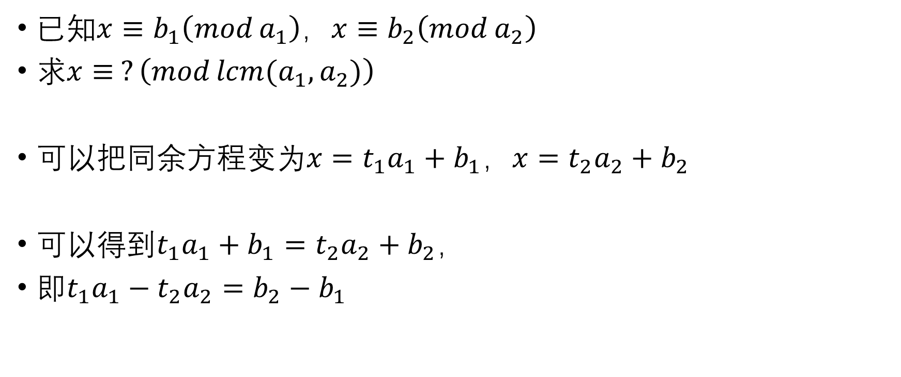
合并同余方程
已知$x≡b_{1}\left(\operatorname{mod}{a_{1}}\right)$，$x≡b_{2}\left(\operatorname{mod}{a_{2}}\right)$
求$x≡ ?\left(\operatorname{mod}{lcm(a_{1},a_{2}})\right)$
可以把同余方程变为$x=t_{1}a_{1}+b_{1}$，$x=t_{2}a_{2}+b_{2}$
可以得到$t_{1}a_{1}+b_{1}=t_{2}a_{2}+b_{2}$，
即$t_{1}a_{1}−t_{2}a_{2}=b_{2}−b_{1}$

Slide 11
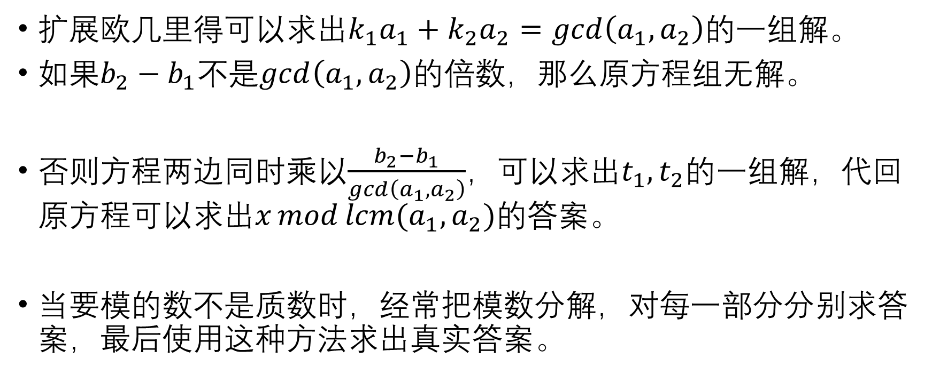
合并同余方程
扩展欧几里得可以求出$k_{1}a_{1}+k_{2}a_{2}=gcd\left(a_{1},a_{2}\right)$的一组解。
如果$b_{2}−b_{1}不是gcd\left(a_{1},a_{2}\right)的$倍数，那么原方程组无解。
否则方程两边同时乘以$\frac{b_{2}−b_{1}}{gcd\left(a_{1},a_{2}\right)}$，可以求出$t_{1},t_{2}$的一组解，代回原方程可以求出$x\operatorname{mod}{lcm(a_{1},a_{2}})$的答案。
当要模的数不是质数时，经常把模数分解，对每一部分分别求答案，最后使用这种方法求出真实答案。

Slide 12
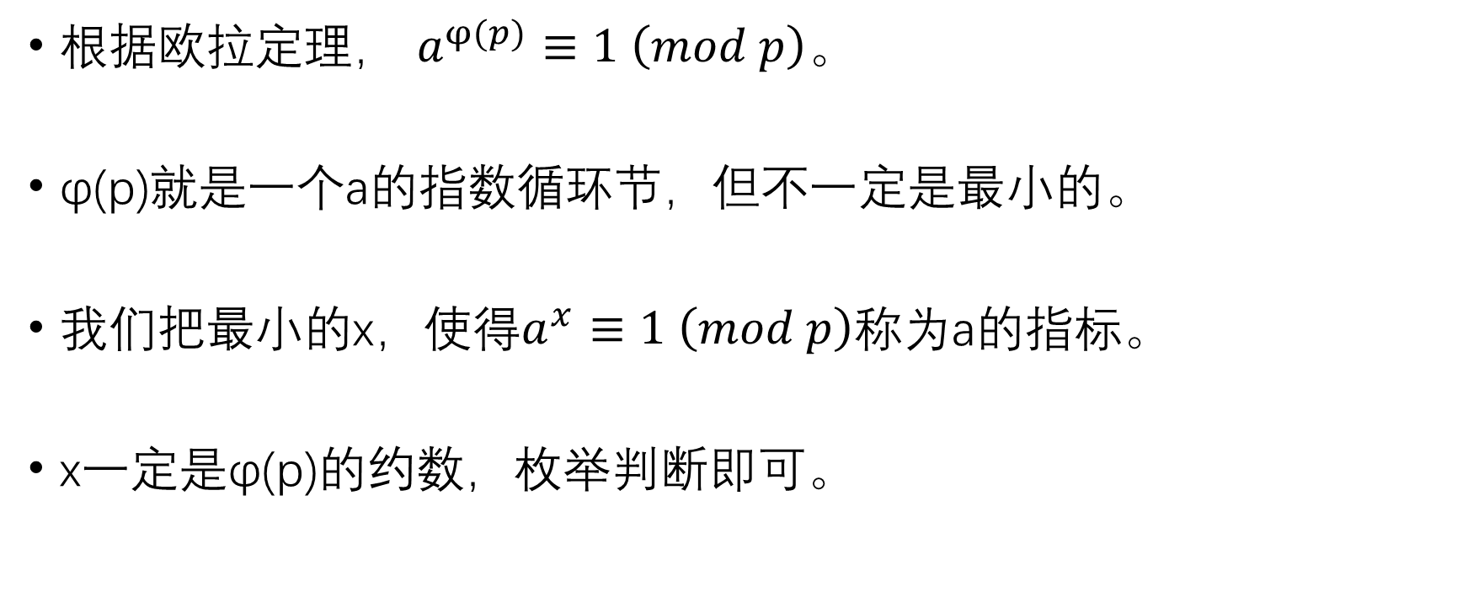
离散模对数
根据欧拉定理， $a^{φ(p)}≡1 \left(mod p\right)$。
φ(p)就是一个a的指数循环节，但不一定是最小的。
我们把最小的x，使得$a^{x}≡1 \left(mod p\right)$称为a的指标。
x一定是φ(p)的约数，枚举判断即可。

Slide 13
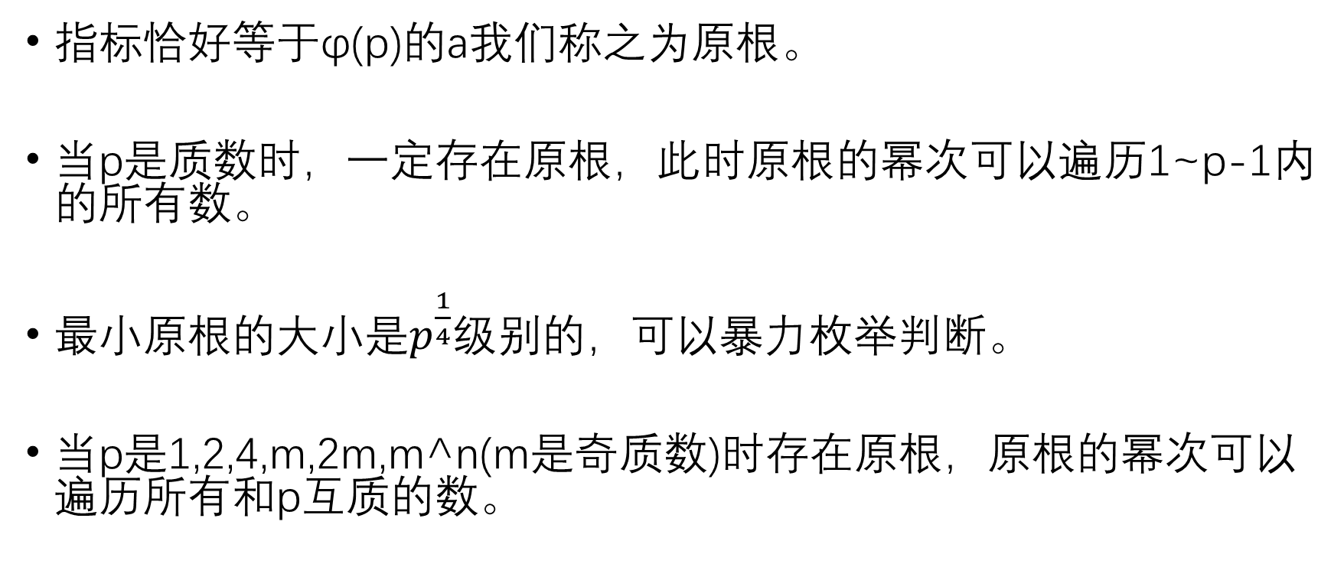
离散模对数
指标恰好等于φ(p)的a我们称之为原根。
当p是质数时，一定存在原根，此时原根的幂次可以遍历1~p-1内的所有数。
最小原根的大小是$p^{\frac{1}{4}}$级别的，可以暴力枚举判断。
当p是1,2,4,m,2m,m^n(m是奇质数)时存在原根，原根的幂次可以遍历所有和p互质的数。

Slide 14
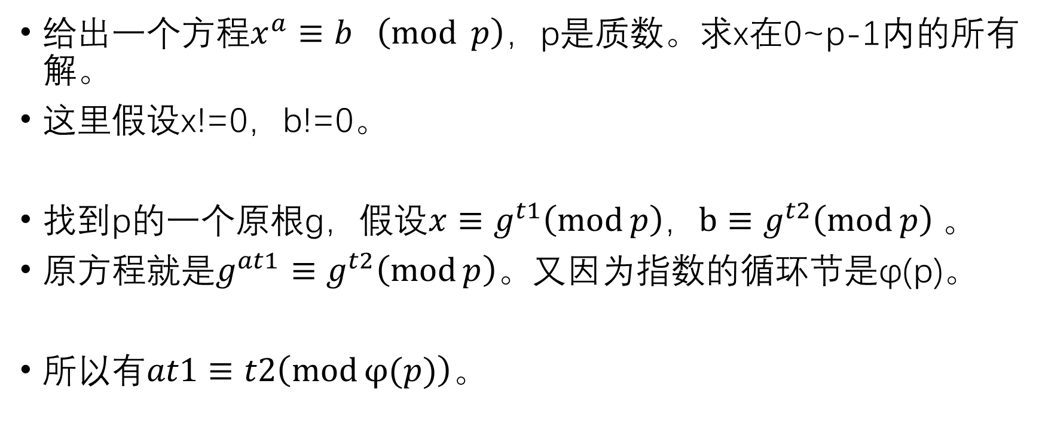
例题一
给出一个方程$x^{a}≡b \left(\operatorname{mod}{ p}\right)，$p是质数。求x在0~p-1内的所有解。
这里假设x!=0，b!=0。
找到p的一个原根g，假设$x≡g^{t1}\left(\operatorname{mod}{p}\right)$，$b≡g^{t2}\left(\operatorname{mod}{p}\right)$。
原方程就是$g^{at1}≡g^{t2}\left(\operatorname{mod}{p}\right)$。又因为指数的循环节是φ(p)。
所以有$at1≡t2\left(\operatorname{mod}{φ(p)}\right)$。

Slide 15
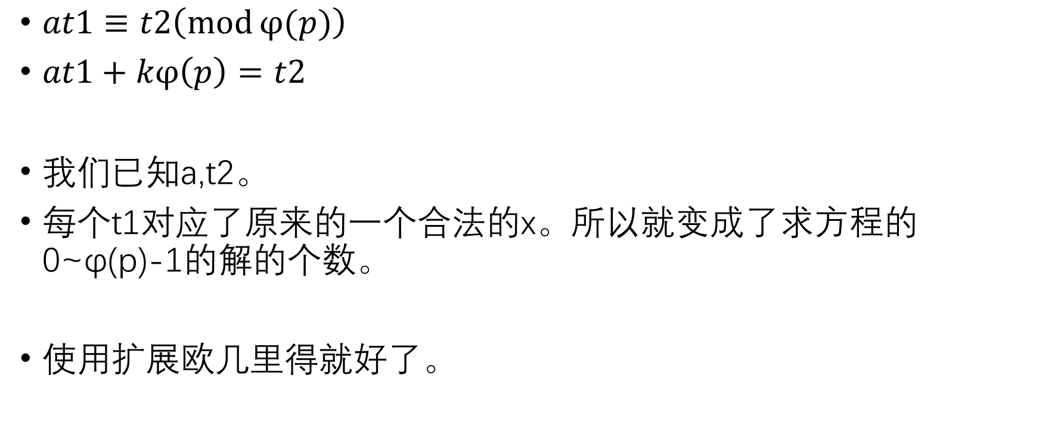
例题一
$at1≡t2\left(\operatorname{mod}{φ(p)}\right)$
$at1+kφ\left(p\right)=t2$
我们已知a,t2。
每个t1对应了原来的一个合法的x。所以就变成了求方程的0~φ(p)-1的解的个数。
使用扩展欧几里得就好了。

Slide 16
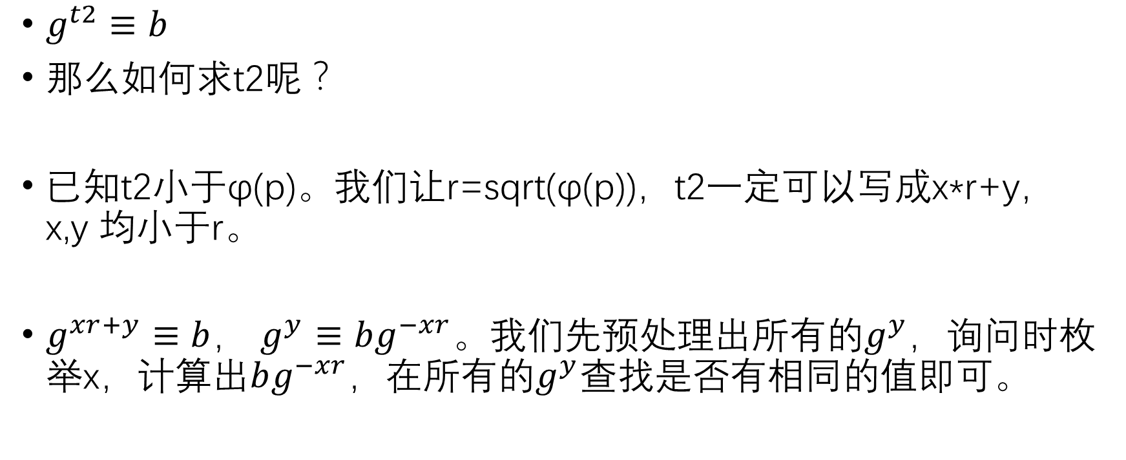
例题一
$g^{t2}≡b$
那么如何求t2呢？
已知t2小于φ(p)。我们让r=sqrt(φ(p))，t2一定可以写成x*r+y， x,y 均小于r。
$g^{xr+y}≡b$， $g^{y}≡bg^{−xr}$。我们先预处理出所有的$g^{y}，$询问时枚举x，计算出$bg^{−xr}$，在所有的$g^{y}$查找是否有相同的值即可。

Slide 17
线性筛
for(i=2;i<m;i++){
if(!a[i])
prime[num_prime++]=i;
for(j=0;j<num_prime && i*prime[j]<m;j++){
a[i*prime[j]]=1;
if(i%prime[j] == 0) break;
}
}

Slide 18
线性筛
每个数只会被自己的最小素因子筛一次，所以复杂度为O(n)。

Slide 19
数论函数
在数论上，数论函数（或称算术函数）指定义域为正整数、值域包含于复数的函数，每个数论函数都可视为复数的序列。

Slide 20
积性函数
a,b互质时，有f(a*b)=f(a)*f(b)。
f就被称为积性函数。
如果a,b不互质时也有f(a*b)=f(a)*f(b)，f就被称为完全积性函数。
积性函数可以通过线性筛求出。

Slide 21
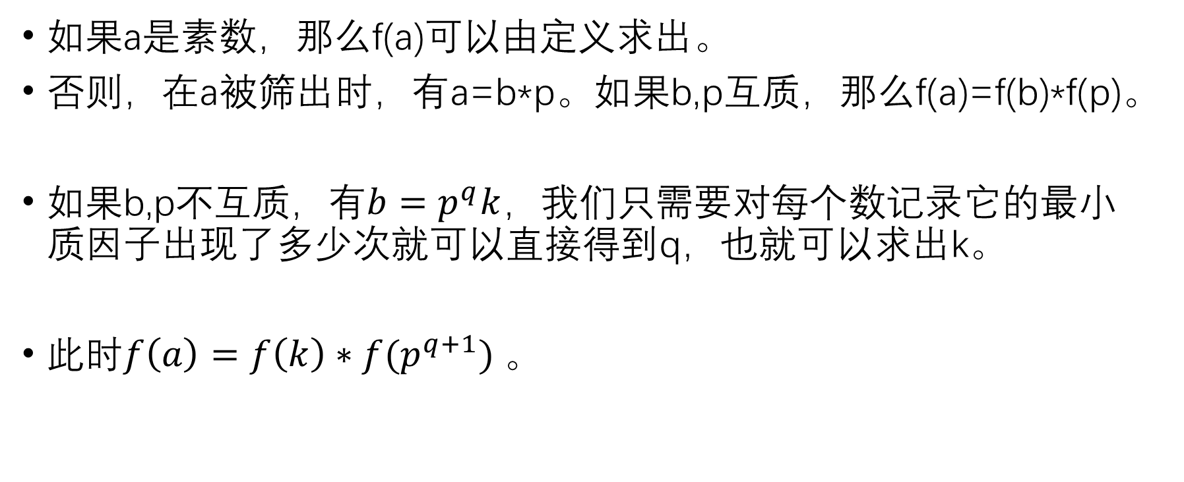
积性函数
如果a是素数，那么f(a)可以由定义求出。
否则，在a被筛出时，有a=b*p。如果b,p互质，那么f(a)=f(b)*f(p)。
如果b,p不互质，有$b=p^{q}k$，我们只需要对每个数记录它的最小质因子出现了多少次就可以直接得到q，也就可以求出k。
此时$f\left(a\right)=f\left(k\right)∗f(p^{q+1})$。

Slide 22
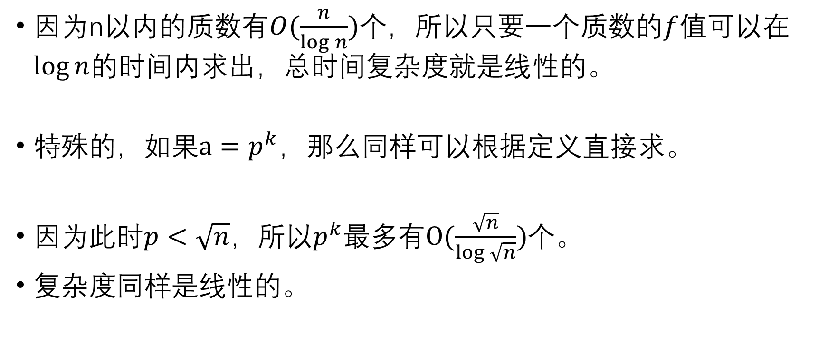
积性函数
因为n以内的质数有$O(\frac{n}{\log{n}})$个，所以只要一个质数的$f$值可以在$log⁡n$的时间内求出，总时间复杂度就是线性的。
特殊的，如果$a=p^{k}$，那么同样可以根据定义直接求。
因为此时$p<\sqrt{n}$，所以$p^{k}$最多有$O(\frac{\sqrt{n}}{\log{\sqrt{n}}})$个。
复杂度同样是线性的。

Slide 23
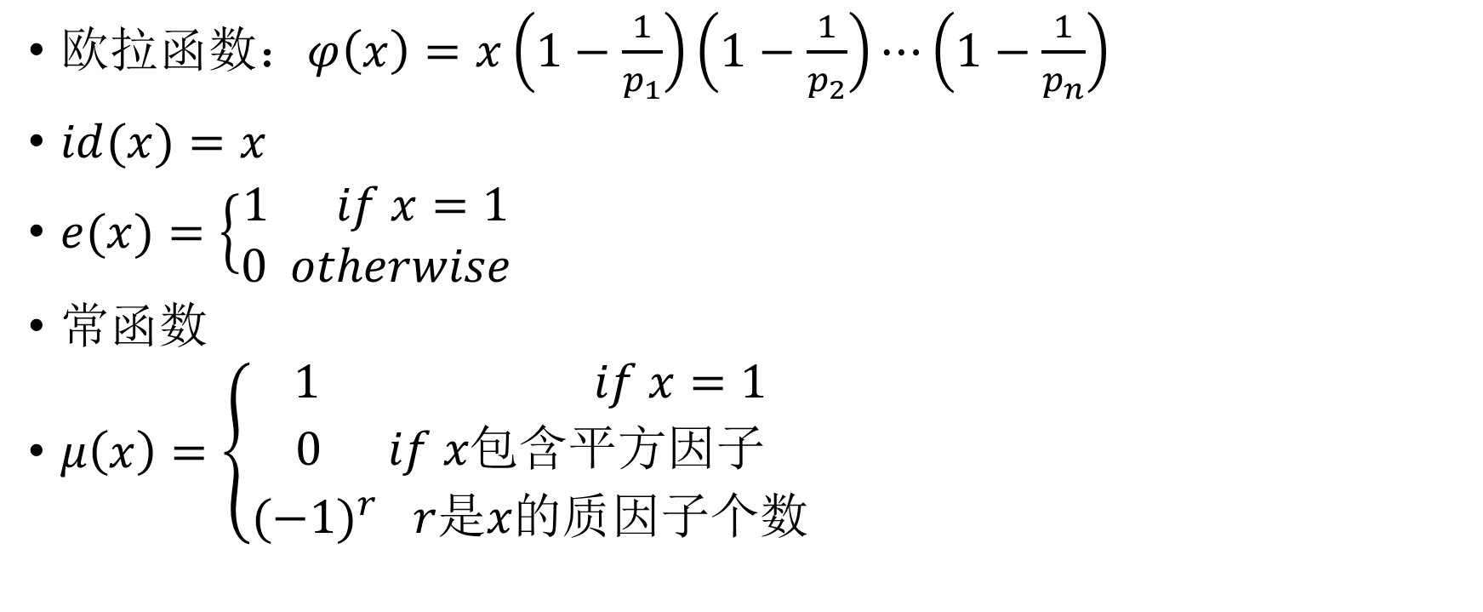
常见的积性函数
欧拉函数：$φ\left(x\right)=x\left(1−\frac{1}{p_{1}}\right)\left(1−\frac{1}{p_{2}}\right)⋯\left(1−\frac{1}{p_{n}}\right)$
$id(x)=x$
$e(x)=\left\{\begin{aligned}1 if x=1 \\ 0 otherwise\end{aligned}\right.$
常函数
$μ\left(x\right)=\left\{\begin{aligned}1 if x=1 \\ 0 if x包含平方因子 \\ {(−1)}^{r} r是x的质因子个数\end{aligned}\right.$

Slide 24

常见的积性函数
$d\left(x\right)=x的约数个数$
$σ\left(x\right)=x的约数和$

Slide 25

数论函数的加法
两个数论函数$f,g$的加法结果是一个数论函数$h$。
$f+g=h$
满足$h\left(x\right)=f\left(x\right)+g(x)$

Slide 26
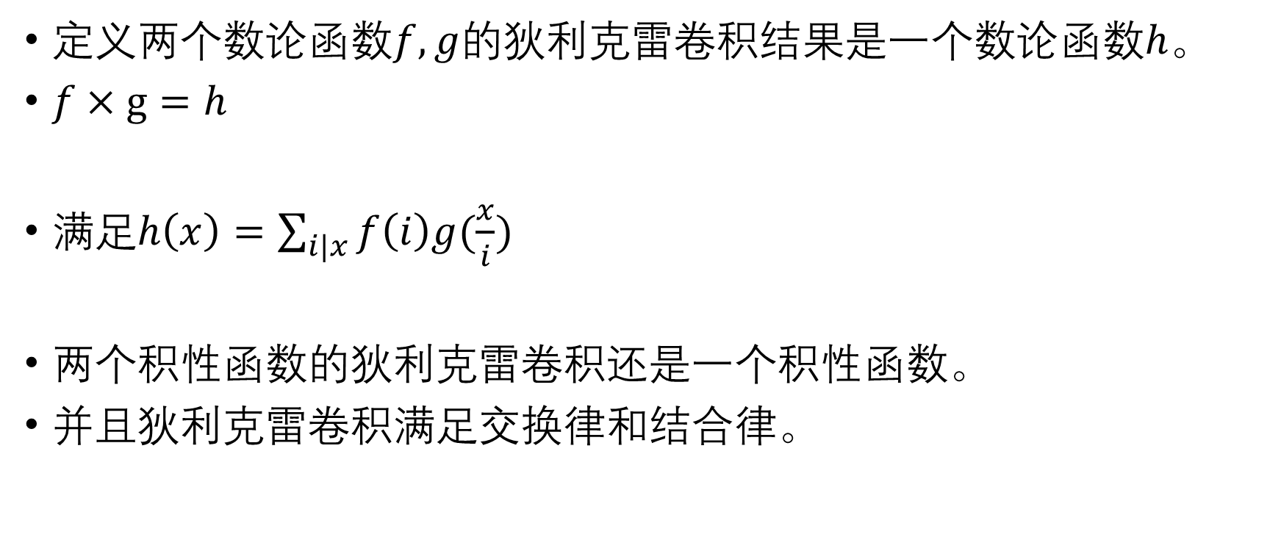
狄利克雷卷积
定义两个数论函数$f,g$的狄利克雷卷积结果是一个数论函数$h$。
$f×g=h$
满足$h\left(x\right)=\sum_{i|x}{f\left(i\right)g(\frac{x}{i})}$
两个积性函数的狄利克雷卷积还是一个积性函数。
并且狄利克雷卷积满足交换律和结合律。

Slide 27

莫比乌斯反演
$ⅇ=μ×1$
$id=φ×1$
经常用于化简函数：
$f=g×1$
$g=f×μ$

Slide 28

例题二
求$\sum_{i=1}^{n}{gcd⁡(n,i)}$
$n≤{10}^{9}$

Slide 29
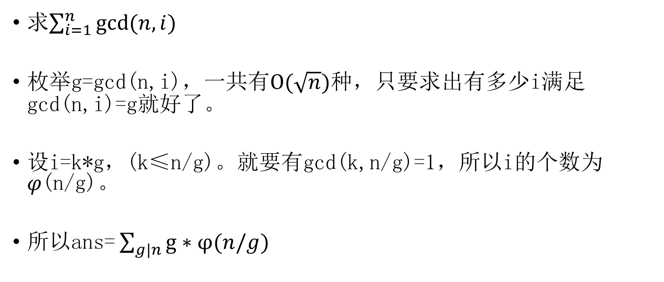
例题二
求$\sum_{i=1}^{n}{gcd⁡(n,i)}$
枚举g=gcd(n,i)，一共有$O(\sqrt{n})$种，只要求出有多少i满足gcd(n,i)=g就好了。
设i=k*g，(k≤n/g)。就要有gcd(k,n/g)=1，所以i的个数为$φ\text{(}\text{n}\text{/}\text{g}\text{)}$。
所以$\text{ans}\text{=}\sum_{g|n}{g∗φ(n/g)}$

Slide 30

例题二
求$\sum_{i=1}^{n}{gcd⁡(n,i)}$
$\sum_{i=1}^{n}{id(\gcd\left(n,i\right))}$
$\sum_{i=1}^{n}{\sum_{g|gcd⁡(n,i)}{φ(g)}}$
$\sum_{i=1}^{n}{\sum_{g|i, g|n}{φ(g)}}$
$\sum_{g|n}{φ(g)\sum_{i=1,g|i}^{n}{1}}$
$\sum_{g|n}{φ\left(g\right)∗n\text{/}g}$

Slide 31

补充
⌊n/i⌋有$O(\sqrt{n})$种取值。
i≤ $\sqrt{n}$时，有$\sqrt{n}$种取值。
i＞$\sqrt{n}$时，结果小于$\sqrt{n}$，有$\sqrt{n}$种取值。
⌊n/i⌋=k的区间是(n/(k+1),n/k]

Slide 32

例题三
求$\sum_{i=1}^{n}{K{mod }i}$
$n≤{10}^{9}$

Slide 33
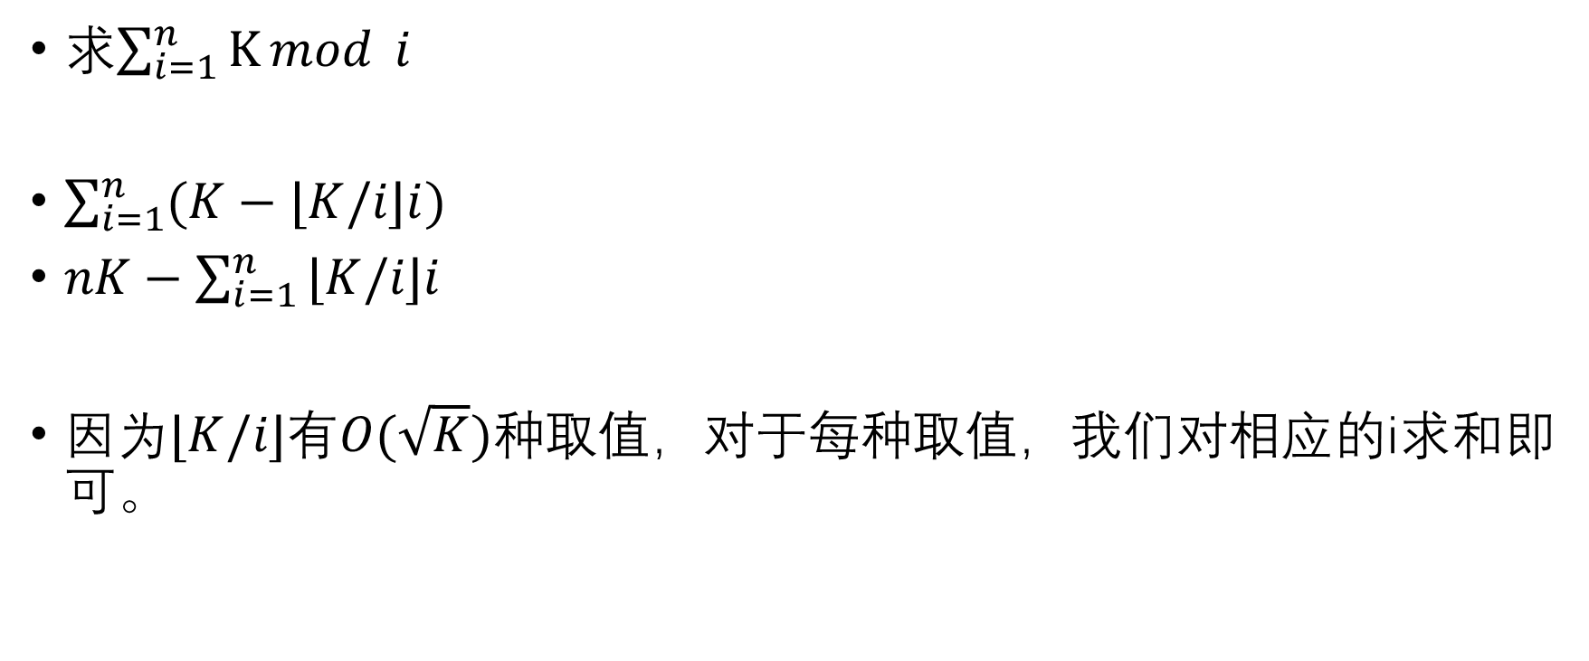
例题三
求$\sum_{i=1}^{n}{K{mod }i}$
$\sum_{i=1}^{n}{(K−\text{⌊}K/i\text{⌋}i})$
$nK−\sum_{i=1}^{n}{\text{⌊}K/i\text{⌋}i}$
因为$\text{⌊}K/i\text{⌋}$有$O(\sqrt{K})$种取值，对于每种取值，我们对相应的i求和即可。

Slide 34

例题四
求$\sum_{i=1}^{n}{\sum_{j=1}^{m}{gcd⁡(i,j)}}$
$n,m≤{10}^{6}，$询问组数不超过${10}^{4}$

Slide 35
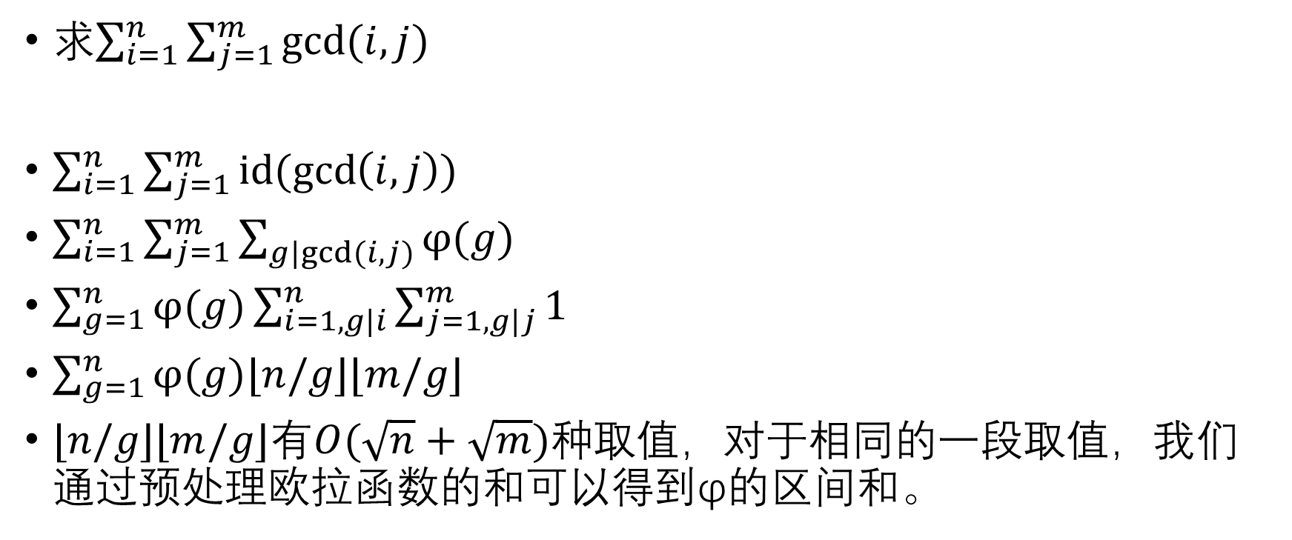
例题四
求$\sum_{i=1}^{n}{\sum_{j=1}^{m}{gcd⁡(i,j)}}$
$\sum_{i=1}^{n}{\sum_{j=1}^{m}{id(\gcd\left(i,j\right))}}$
$\sum_{i=1}^{n}{\sum_{j=1}^{m}{\sum_{g|gcd⁡(i,j)}{φ(g)}}}$
$\sum_{g=1}^{n}{φ(g)\sum_{i=1,g|i}^{n}{\sum_{j=1,g|j}^{m}{1}}}$
$\sum_{g=1}^{n}{φ(g)\text{⌊}n/g\text{⌋⌊}m/g\text{⌋}}$
$\text{⌊}n/g\text{⌋⌊}m/g\text{⌋}$有$O(\sqrt{n}+\sqrt{m})$种取值，对于相同的一段取值，我们通过预处理欧拉函数的和可以得到φ的区间和。

Slide 36

例题五
求1~n中，和n互质的数的和。
$n≤{10}^{9}$，询问组数不超过${10}^{4}$

Slide 37

例题五
求1~n中，和n互质的数的和。
$\sum_{i=1}^{n}{i∗e(gcd⁡(i,n))}$
$\sum_{i=1}^{n}{i∗\sum_{g|gcd⁡(i,n)}{μ(g)}}$
$\sum_{g|n}{μ(g)}\sum_{i=0,g|i}^{n}{i}$
$\sum_{g|n}{μ(g)∗\frac{n∗(\frac{n}{g}+1)}{2}}$
$\frac{n}{2}∗\sum_{g|n}{μ(g)∗(\frac{n}{g}+1)}$
$\frac{n}{2}∗\left(\left(μ×id\right)+\left(μ×1\right)\right)(n)$

Slide 38
矩阵
就是一些数字，排成一个矩形。

Slide 39
线性方程组
我们把线性方程的系数写在矩阵的一行，这样一个m个未知数、n个方程的方程组可以写成一个n*m的矩阵。
一般我们把方程等号右边的常数在矩阵右边加一列放进去。
这样，我们对每一行进行加减乘除就相当于对原方程进行操作。
同样我们也可以把某一行的一个倍数对应加到另一行上。

Slide 40
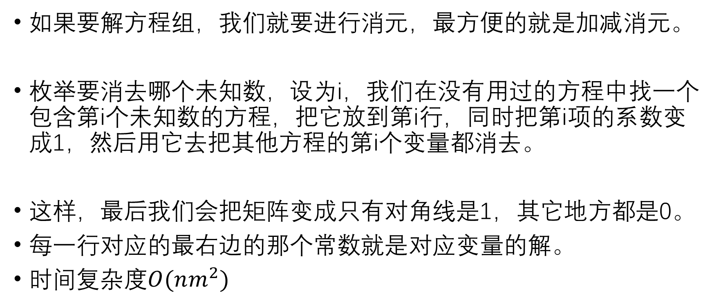
高斯消元
如果要解方程组，我们就要进行消元，最方便的就是加减消元。
枚举要消去哪个未知数，设为i，我们在没有用过的方程中找一个包含第i个未知数的方程，把它放到第i行，同时把第i项的系数变成1，然后用它去把其他方程的第i个变量都消去。
这样，最后我们会把矩阵变成只有对角线是1，其它地方都是0。
每一行对应的最右边的那个常数就是对应变量的解。
时间复杂度$O(nm^{2})$

Slide 41
高斯消元
阶梯矩阵/对角矩阵
对角矩阵就是上面那种求法求出的矩阵，正常情况下只有对角线不是0。
阶梯矩阵就是每次只消自己下面的那些方程，最后求出来非零的位置构成一个上三角。

Slide 42
只包含系数的叫系数矩阵，加了右边一列的叫增广矩阵。
消元过程中的交换两行、给一行乘上一个非零数、把一行的倍数加到另一行上。这些操作叫做矩阵的初等行变换。
每一行剩下的那一个变量叫主元，其他的变量叫自由元。
如果有自由元的话，方程组有无数个解。
如果存在一行，它的系数全是0但右边的常数不是0，那么方程组无解。

Slide 43
例题六
给出n维超球上n+1个点的坐标，求超球的球心坐标。
n≤20

Slide 44
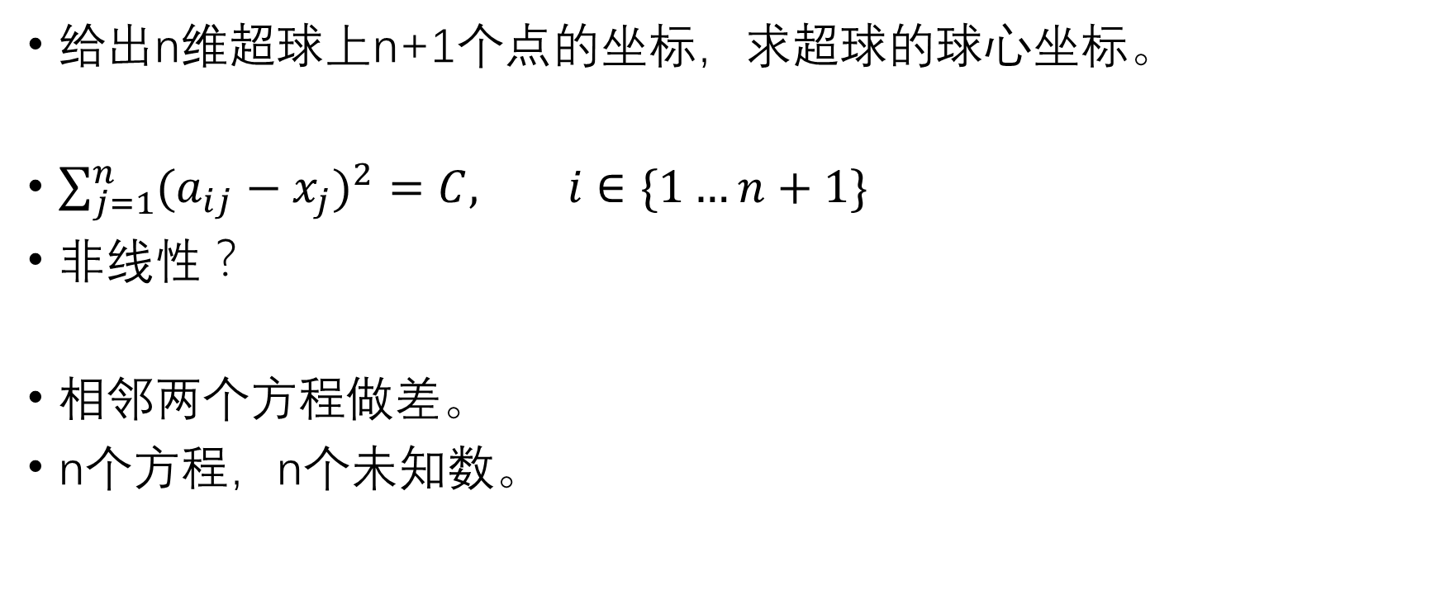
例题六
给出n维超球上n+1个点的坐标，求超球的球心坐标。
$\sum_{j=1}^{n}{{(a_{ij}−x_{j})}^{2}}=C, i∈\{1…n+1\}$
非线性？
相邻两个方程做差。
n个方程，n个未知数。

Slide 45
求解概率问题
给出一张图，有一个炸弹初始在1号点。每小时炸弹有p/q的概率在当前点爆炸，否则就会等概率的选择一条边走过去，问在每个城市爆炸的概率。

Slide 46
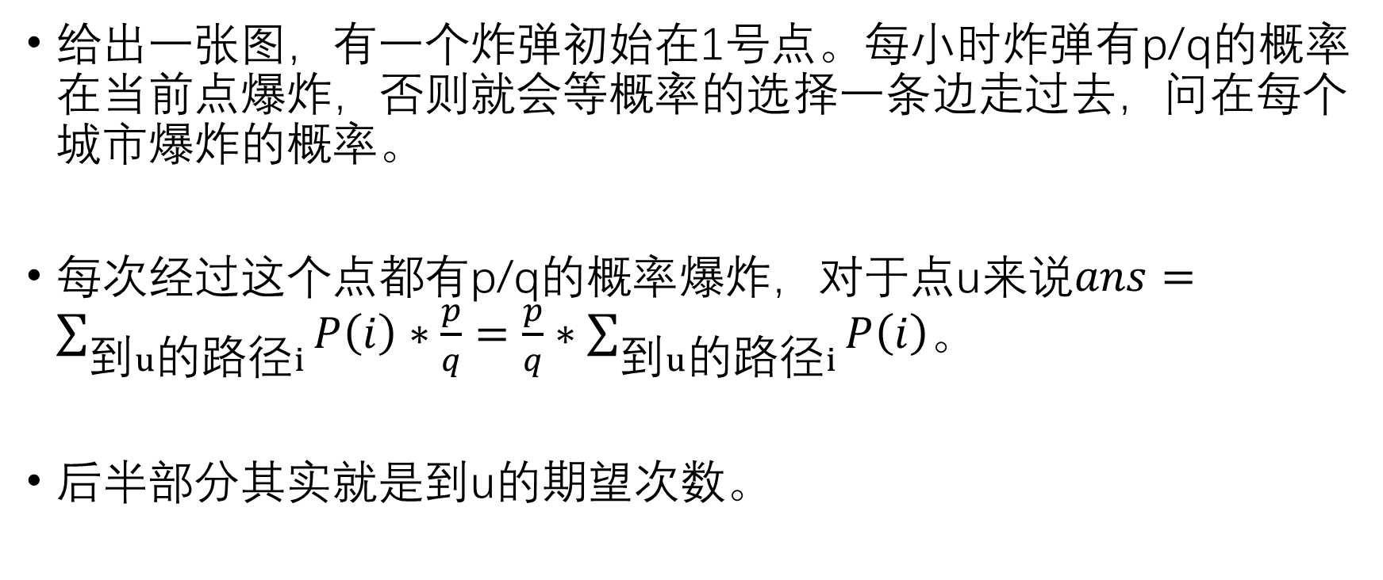
求解概率问题
给出一张图，有一个炸弹初始在1号点。每小时炸弹有p/q的概率在当前点爆炸，否则就会等概率的选择一条边走过去，问在每个城市爆炸的概率。
每次经过这个点都有p/q的概率爆炸，对于点u来说$ans=\sum_{到u的路径i}{P\left(i\right)∗\frac{p}{q}}=\frac{p}{q}∗\sum_{到u的路径i}{P\left(i\right)}$。
后半部分其实就是到u的期望次数。

Slide 47

求解概率问题
用dp[i]表示到i点的期望次数。
$dp[i]=\left\{\begin{aligned}\sum_{j}{P\left(j→i\right)∗dp[j]} , if i!=1 \\ 1+\sum_{j}{P\left(j→i\right)∗dp\left[j\right] , if i=1}\end{aligned}\right.$
有环？
解方程。

Slide 48
例题七
有n种饰品，每种的加工时间为3~9天，现在知道m条记录，每条记录形如：开始时间是周几，终止时间是周几，加工出来哪些饰品，各多少件。但是不知道持续了多少周。
求每种饰品的加工时间。
n,m≤300

Slide 49
解同余方程组
有n种饰品，每种的加工时间为3~9天，现在知道m条记录，每条记录形如：开始时间是周几，终止时间是周几，加工出来哪些饰品，各多少件。但是不知道持续了多少周。
求每种饰品的加工时间。
模7意义下的方程组？
在求解的过程中不断模7。

Slide 50
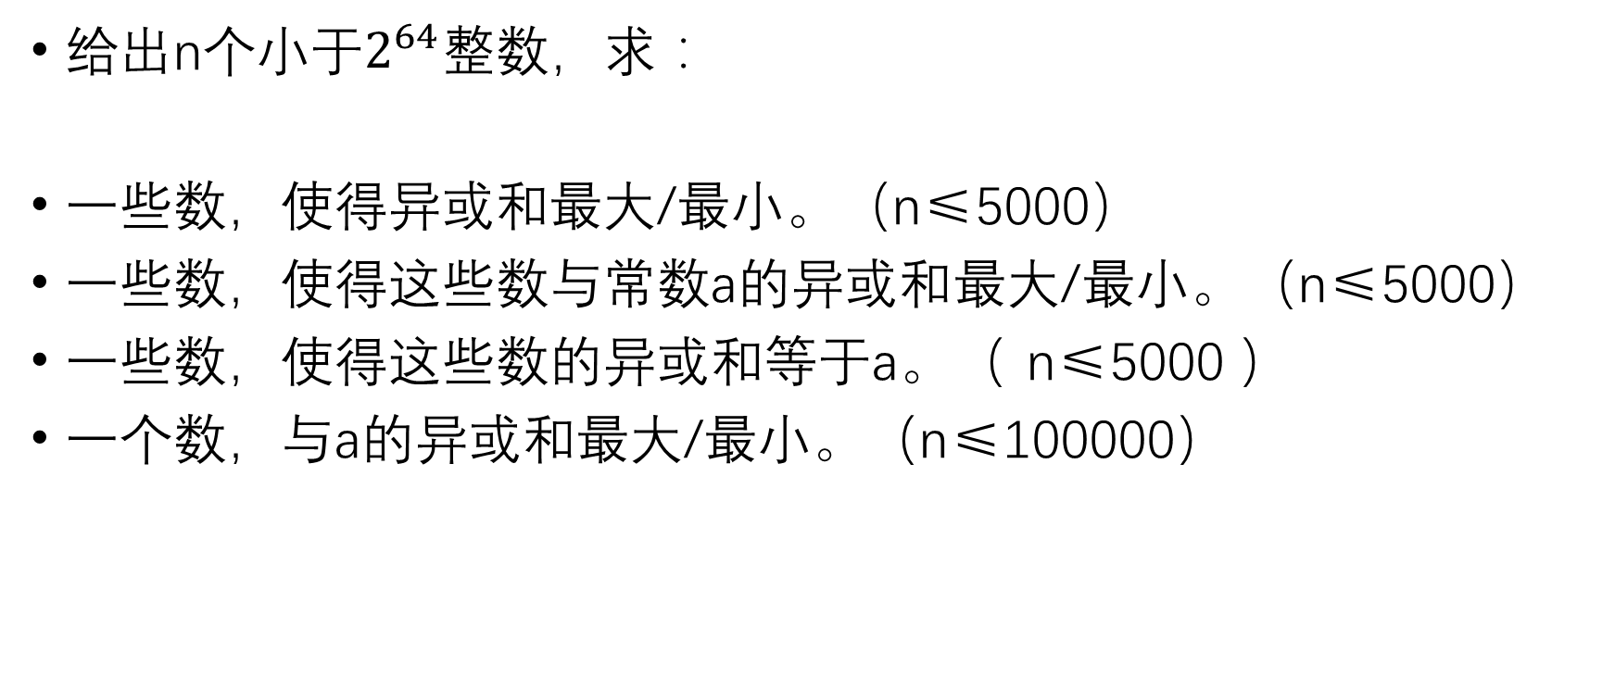
异或问题
给出n个小于$2^{64}$整数，求：
一些数，使得异或和最大/最小。（n≤5000）
一些数，使得这些数与常数a的异或和最大/最小。（n≤5000）
一些数，使得这些数的异或和等于a。（ n≤5000 ）
一个数，与a的异或和最大/最小。（n≤100000）

Slide 51
异或下的一些定义
把一些数的二进制形式按行写成一个矩阵，叫做异或矩阵。
交换矩阵中的两个数，把一行异或到另一行上。叫做异或矩阵的初等行变换。
给出n个数，这n个数经过异或可以得到的所有数，称为这n个数的异或空间。

Slide 52
根据异或运算的定义，对异或矩阵进行初等行变换不会改变异或空间。
对异或矩阵进行高斯消元。

Slide 53
1.求一些数，使得异或和最大。（n≤5000）
高斯消元。
从高位向低位枚举，尽量让当前位是1。
如果当前位是1，就不用选。
否则如果当前位是主元，就选择主元所在行。如果不是主元就一定包含在更高位的主元行中，肯定不能选。

Slide 54
2.求一些数，使得异或和最小。（n≤5000）
选择消元后最小的那个数。

Slide 55
3.一些数，使得这些数与常数a的异或和最大/最小。（n≤5000）
同样从高向低枚举所有位，如果当前是1就不选，如果是0能选1就选1。
最小同理。

Slide 56
4.一些数，使得这些数的异或和等于a。（ n≤5000 ）
按要求选择0、1即可。

Slide 57
5.一个数，与a的异或和最大/最小。（n≤100000）
一个数？

Slide 58
5.一个数，与a的异或和最大/最小。（n≤100000）
一个数？
Trie树。

Slide 59
扩展到树、图
n个点的一棵树，边上有权值，求一条异或和最大的路径。

Slide 60
扩展到树、图
n个点的一棵树，边上有权值，求一条异或和最大的路径。
路径肯定是连续的。
x到y的路径等于x到根异或y到根。
在n个数里求两个数异或和最大。

Slide 61
扩展到树、图
n个点，m条边，边有权值，求s到t的一条路径，边权的异或和最大。（n≤1000， m≤5000 ）
路径的构成？

Slide 62
扩展到树、图
n个点，m条边，边有权值，求s到t的一条路径，边权的异或和最大。（n≤1000， m≤5000 ）
构建一棵生成树，把剩下的边添加进去得到(m-n+1)个环。
一条路径可以由生成树上的s到t的路径疑惑上任意多个环得到。
在n个数里找一些与a的异或和最大。

Slide 63
异或方程
构造一个01矩阵，每个格子以及和它相邻的四个格子里一共包含偶数个1，矩阵里必须包含1。（矩阵的长宽小于64）

Slide 64
异或方程
构造一个01矩阵，每个格子以及和它相邻的四个格子里一共包含偶数个1 ，矩阵里必须包含1 。（矩阵的长宽小于64）
如果确定了第一行，那么剩下的每一行都可以递推求出，我们只要保证最后一行都满足条件就行。
模2下的方程组。

Slide 65
异或方程
对每一个位置记录一个a[i][j]表示第i行第j个格子的数字等于第一行里a[i][j]中为1的位模2下的和。
在模2意义下的方程组，彼此相加可以用位运算加速。
如果有自由元就让它为1。

Slide 66
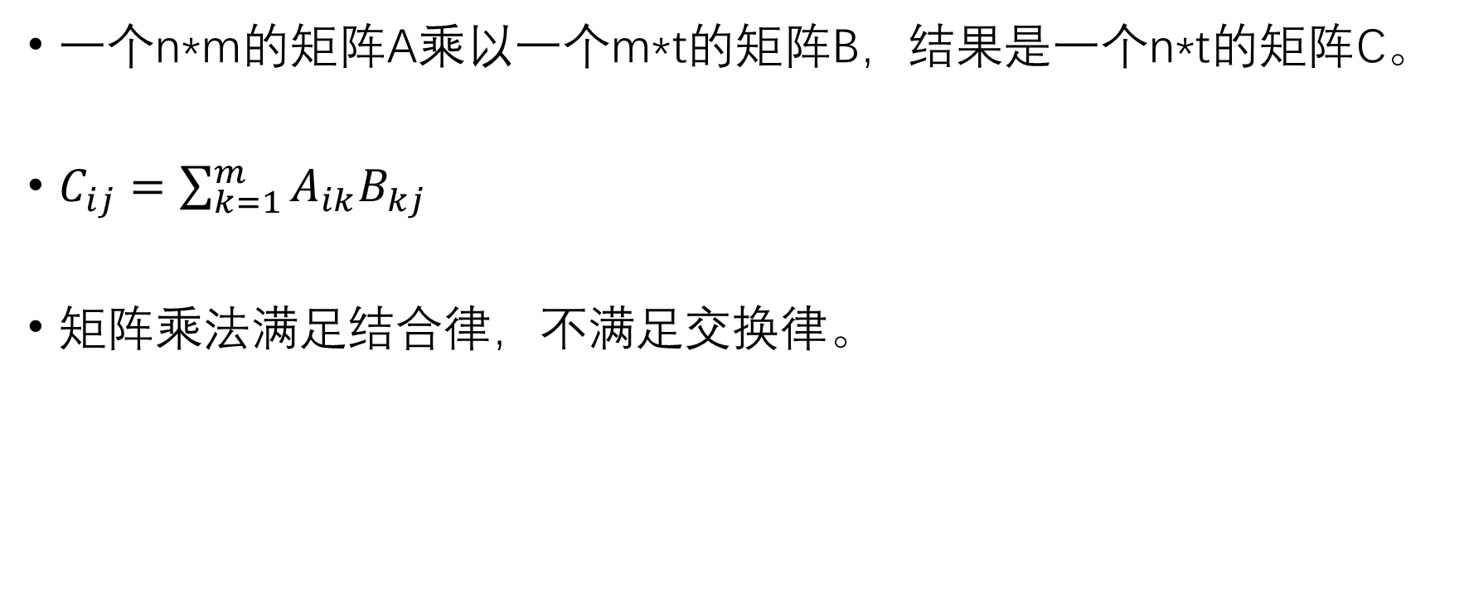
矩阵乘法
一个n*m的矩阵A乘以一个m*t的矩阵B，结果是一个n*t的矩阵C。
$C_{ij}=\sum_{k=1}^{m}{A_{ik}B_{kj}}$
矩阵乘法满足结合律，不满足交换律。

Slide 67
矩阵乘法
优化dp？
如果dp是由一个计数维，和一个状态维表示的，并且这一维的状态向下一维的状态递推与当前是第多少维无关，只与两个状态有关，就可以使用矩阵乘法优化。
初始矩阵乘上多个转移矩阵就可以得到目标矩阵。
中间的转移矩阵全都相同，快速幂！

Slide 68
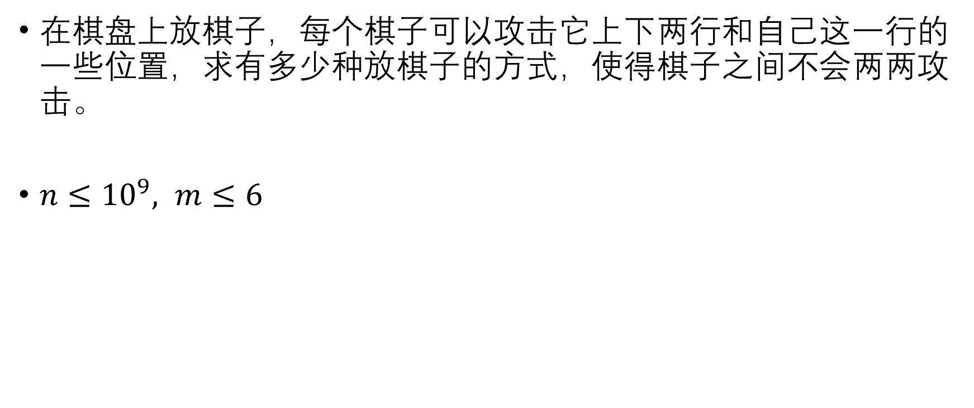
例题八
在棋盘上放棋子，每个棋子可以攻击它上下两行和自己这一行的一些位置，求有多少种放棋子的方式，使得棋子之间不会两两攻击。
$n≤{10}^{9}, m≤6$

Slide 69
例题八
在棋盘上放棋子，每个棋子可以攻击它上下两行和自己这一行的一些位置，求有多少种放棋子的方式，使得棋子之间不会两两攻击。
dp[i][S]表示到第i行，其中S这些位置有棋子的方案数。
根据题目给出的攻击位置可以判断两个状态之间能否转移。
矩阵优化。

Slide 70

行列式
行列式可以看成一个n*n的矩阵。
行列式的值？
$\sum_{a_{1},a_{2},…,a_{n}}{{(−1)}^{σ(a_{1},a_{2},…,a_{n})}\prod_{i=1}^{n}{A_{ia_{i}}}}$

Slide 71
行列式的性质
行列式转置（交换行和列），行列式的值不变。
给行列式的一行乘上一个常数，行列式的值也会乘上这个常数。
交换两行，行列式的值取反。
把一行的倍数加到另一行上，行列式的值不变。
上三角行列式的值是其对角线上的数的乘积。

Slide 72
行列式求值
由行列式的性质可以对行列式进行高斯消元，中间记录交换过多少次行，总共乘上过多少。
在最后把对角线元素乘起来，根据记录的数可以求出原行列式的值。

Slide 73
生成树计数
给出n个点，m条边，要求从m条边里选出n-1条，把原图连成一棵树，求方案数。

Slide 74
生成树计数
给出n个点，m条边，要求从m条边里选出n-1条，把原图连成一棵树，求方案数。
邻接矩阵G：如果i,j两点之间可以有边，Gij=1，否则Gij=0。
度数矩阵D：如果i!=j，Dij=0，否则Dii等于i号点的度数。

Slide 75
生成树计数
给出n个点，m条边，要求从m条边里选出n-1条，把原图连成一棵树，求方案数。
用度数矩阵减去邻接矩阵，然后去掉一行一列，剩下的行列式的值就是答案。

Slide 76

例题九
给出一个n*m的网格形房子，每个格子是一个房间，有些相邻的格子之间有墙不能通过。要求加上一些墙使得每两个房间都只有一条路径，求方案数。模${10}^{9}$输出。

Slide 77
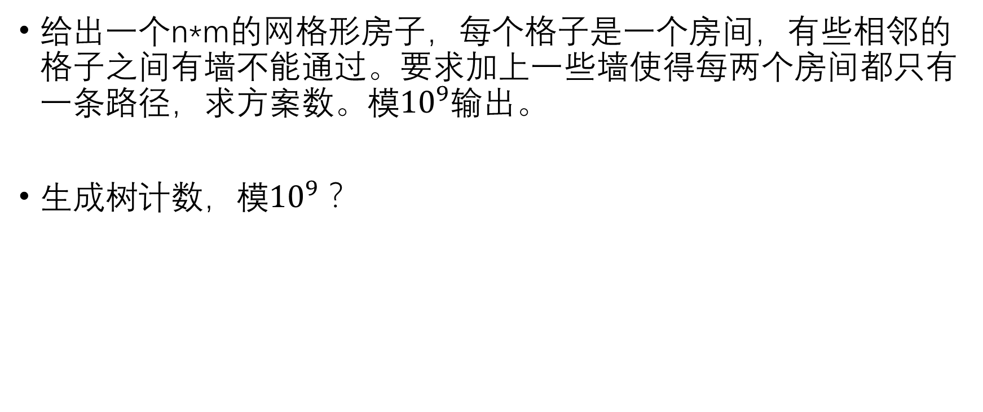
例题九
给出一个n*m的网格形房子，每个格子是一个房间，有些相邻的格子之间有墙不能通过。要求加上一些墙使得每两个房间都只有一条路径，求方案数。模${10}^{9}$输出。
生成树计数，模${10}^{9}$？

Slide 78
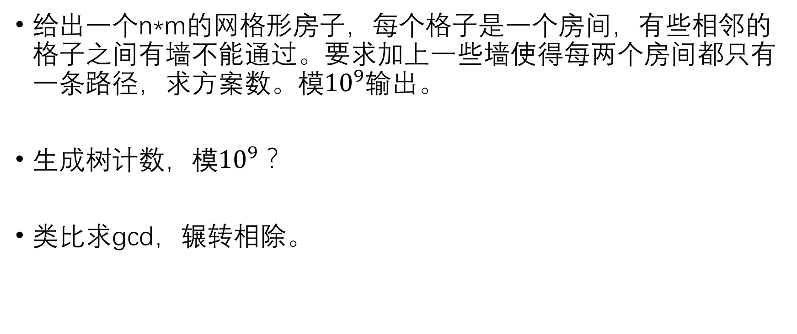
例题九
给出一个n*m的网格形房子，每个格子是一个房间，有些相邻的格子之间有墙不能通过。要求加上一些墙使得每两个房间都只有一条路径，求方案数。模${10}^{9}$输出。
生成树计数，模${10}^{9}$？
类比求gcd，辗转相除。

Slide 79

排列组合与计数
我们定义$C_{n}^{m}$从n个元素里挑出m个的方案数。
有$C_{n}^{m}=\frac{n!}{m!\left(n−m\right)!}$
$C_{n}^{m}=C_{n−1}^{m−1}+C_{n−1}^{m}$

Slide 80
排列组合与计数
从放乒乓球开始：n个乒乓球放到m个盒子里的方案数。
乒乓球相同/不相同
盒子相同/不相同
盒子可以空/不可以空

Slide 81
排列组合与计数
1.乒乓球相同，盒子不同，不允许空。

Slide 82
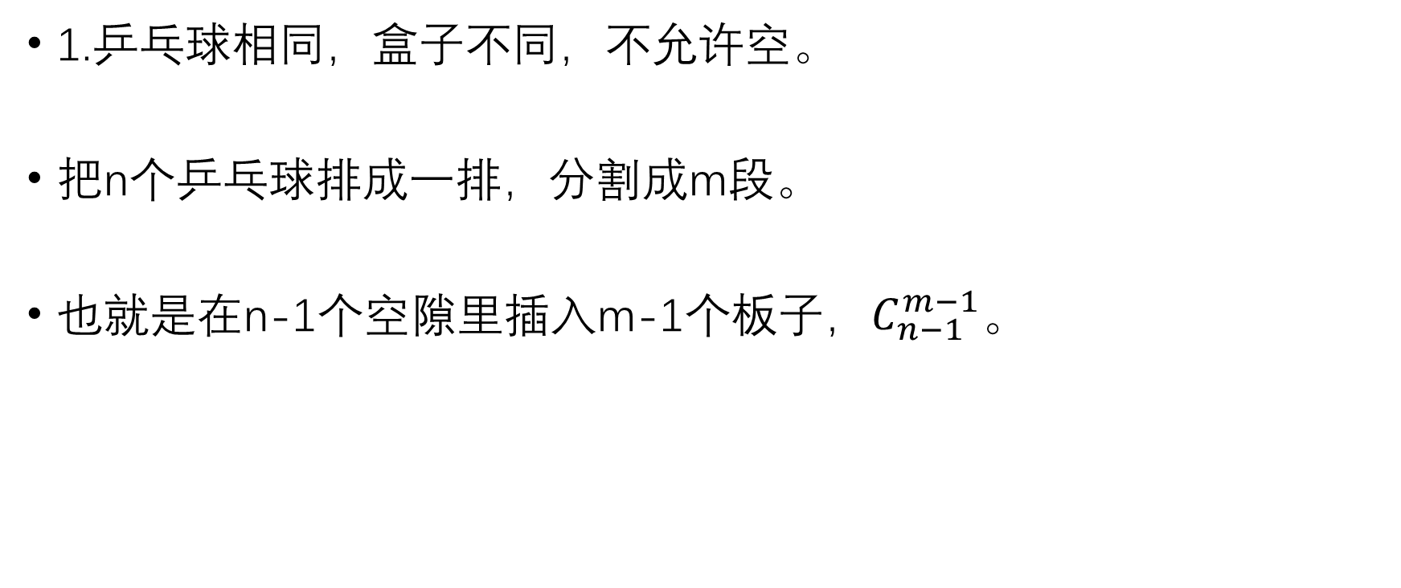
排列组合与计数
1.乒乓球相同，盒子不同，不允许空。
把n个乒乓球排成一排，分割成m段。
也就是在n-1个空隙里插入m-1个板子，$C_{n−1}^{m−1}$。

Slide 83
排列组合与计数
2.乒乓球相同，盒子不同，盒子允许空。

Slide 84
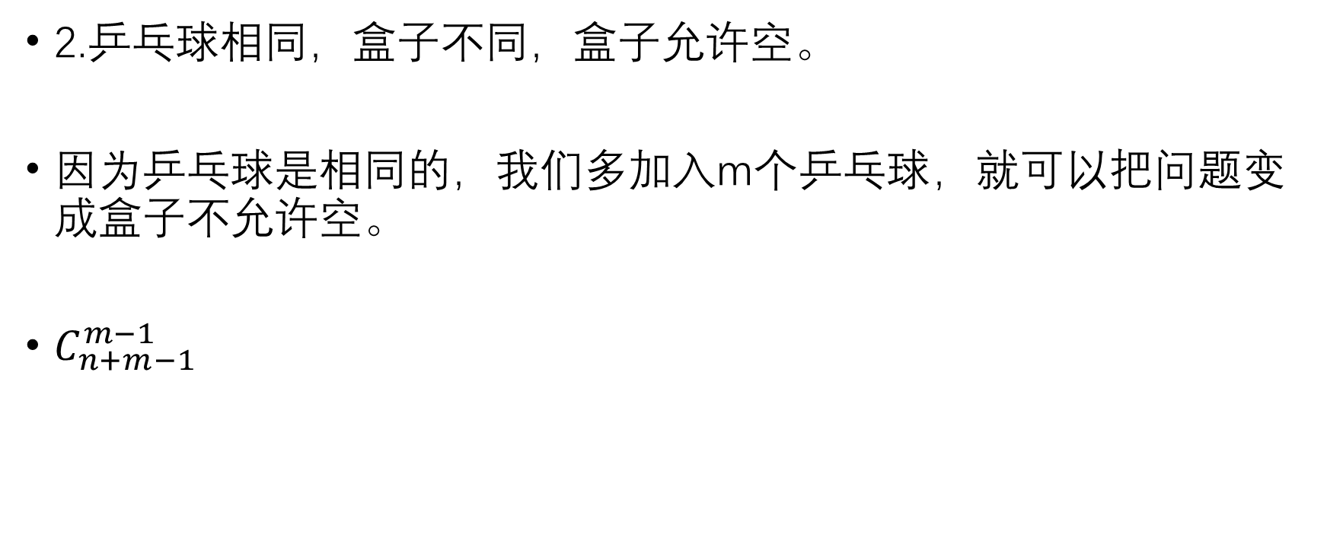
排列组合与计数
2.乒乓球相同，盒子不同，盒子允许空。
因为乒乓球是相同的，我们多加入m个乒乓球，就可以把问题变成盒子不允许空。
$C_{n+m−1}^{m−1}$

Slide 85
排列组合与计数
3：乒乓球相同，盒子相同，盒子不允许空。
盒子相同？

Slide 86
排列组合与计数
3：乒乓球相同，盒子相同，盒子不允许空。
盒子相同？
规定顺序，盒子里的乒乓球数单调不降的方案数。

Slide 87
排列组合与计数
3：乒乓球相同，盒子相同，盒子不允许空。
dp[i][j]表示i个乒乓球分到j个盒子里的方案数。
dp[i][j]=dp[i-1][j-1]+dp[i-j][j]。

Slide 88
排列组合与计数
整数划分？
把一个数n写成m个正整数的和。
把一个数n写成不超过m的正整数的和？
限定了一维的长度是m，只能向上或向右走，要求围住的面积是n，的方案数。

Slide 89
排列组合与计数
4.乒乓球相同，盒子相同，盒子允许空。
∑dp[n][j] 1<=j<=m

Slide 90
排列组合与计数
5.乒乓球不同，盒子相同，盒子不允许空。
乒乓球不同，盒子相同。
在没有放入乒乓球时，盒子相同。放入乒乓球后，盒子就有了标识，不再相同。

Slide 91
排列组合与计数
dp[i][j]表示前i个乒乓球，放到j个盒子里的方案数。
每个乒乓球放入时有两种选择：放到一个空盒子里去、放到一个有乒乓球的盒子里去。
dp[i][j]=dp[i-1][j-1]+dp[i-1][j]*j
第二类斯特林数。

Slide 92
排列组合与计数
6.乒乓球不同，盒子相同，盒子允许空。
∑dp[n][j] (1≤j≤m)

Slide 93
排列组合与计数
7.乒乓球不同，盒子不相同，盒子不允许空。
给问题5中的盒子标号？
ans7 = ans5 * m!

Slide 94
排列组合与计数
8.乒乓球不同，盒子不相同，盒子允许空。
m^n。
ans8 = ans6 * m! ?

Slide 95
排列组合与计数
8.乒乓球不同，盒子不相同，盒子允许空。
m^n。
ans8 = ans6 * m! ?
ans6 = Σ dp[n][j] (1≤j ≤m)
ans8 = Σ dp[n][j] * C(m,j) * j!

Slide 96
第一类斯特林数
把n颗珍珠，穿成m个项链，旋转后相同的项链是一种项链。
珍珠不同，项链相同？
项链在穿上珍珠前相同，穿上珍珠后不同。

Slide 97
第一类斯特林数
把n颗珍珠，穿成m个项链，旋转后相同的项链是一种项链。
珍珠不同，项链相同？
项链在穿上珍珠前相同，穿上珍珠后不同。
每个珍珠可以穿在一个新项链上，或者穿在另一个珍珠的后面。
dp[i][j] = dp[i-1][j-1] + dp[i-1][j]*(i-1)

Slide 98
卡特兰数
在网格中，从(0,0)走到(n,n)，只能向上或向右走，不能跨过y=x这条直线，求方案数。

Slide 99
卡特兰数
在网格中，从(0,0)走到(n,n)，只能向上或向右走，不能跨过y=x这条直线，求方案数。
dp？
枚举除原点外第一次碰到y=x的位置j (1≤j≤i)
dp[i]=Σdp[j-1]*dp[i-j]

Slide 100
卡特兰数
在网格中，从(0,0)走到(n,n)，只能向上或向右走，不能跨过y=x这条直线，求方案数。
直接求解？
求跨过y=x的路径数？

Slide 101
卡特兰数
在网格中，从(0,0)走到(n,n)，只能向上或向右走，不能跨过y=x这条直线，求方案数。
直接求解？
求跨过y=x的路径数？
C(2n,n)-C(2n,n-1)

Slide 102
例题十
将一个凸n边形切分成n-2个三角形，求方案数？
点、边互不相同。

Slide 103
例题十
将一个凸n边形切分成n-2个三角形，求方案数？
定义dp[i]表示i边形的切分方案数。特殊的，dp[2]=1。
枚举1号边所在的三角形的另一个顶点（切下的多边形的边数）。
dp[i]=dp[j]*dp[i-j+1]

Slide 104
例题十一
（hdu4372）有n(<=2000)栋楼排成一排，高度恰好是1至n 且两辆不同。现在从左侧看能看到L栋，从右边看能看到R 栋，问有多少种可能方案。

Slide 105
例题十一
（hdu4372）有n(<=2000)栋楼排成一排，高度恰好是1至n 且两辆不同。现在从左侧看能看到L栋，从右边看能看到R 栋，问有多少种可能方案。
枚举最高的楼的位置，就变成左右两个问题，w个楼，能看到t个。
dp[i][j]表示i个不同高度的楼，从左边能看到j个的方案数，枚举最高的楼的位置。
dp[i][j]=Σdp[k-1][j-1]*C(i-1, k-1)*(i-k)!
ans=Σdp[i-1][L-1]*C(n,i-1)*dp[n-i][R-1]

Slide 106
例题十二
在所有n(<=100000)排列中，有多少排列存在三元组满足：
i<j<k && ai < ak < aj

Slide 107
例题十二
在所有n(<=100000)排列中，有多少排列存在三元组满足：
i<j<k && ai < ak < aj
求有多少排列不满足要求。
波动数列？

Slide 108
例题十二
dp[i][0]表示i个数，第一个数小于第二个数的波动数列个数。
dp[i][1]表示i个数，第一个数大于第二个数的波动数列个数。
（为了方便，这里让dp[0][0]=dp[0][1]=dp[1][0]=dp[1][1]=1）
枚举最大的元素在哪。
dp[i][0]=Σdp[j-1][0]*C(i-1, j-1)*dp[i-j][0] （j%2=0）
dp[i][1]=Σdp[j-1][1]*C(i-1, j-1)*dp[i-j][0] （j%2=1）

Slide 109
谢谢大家

